Slide 1

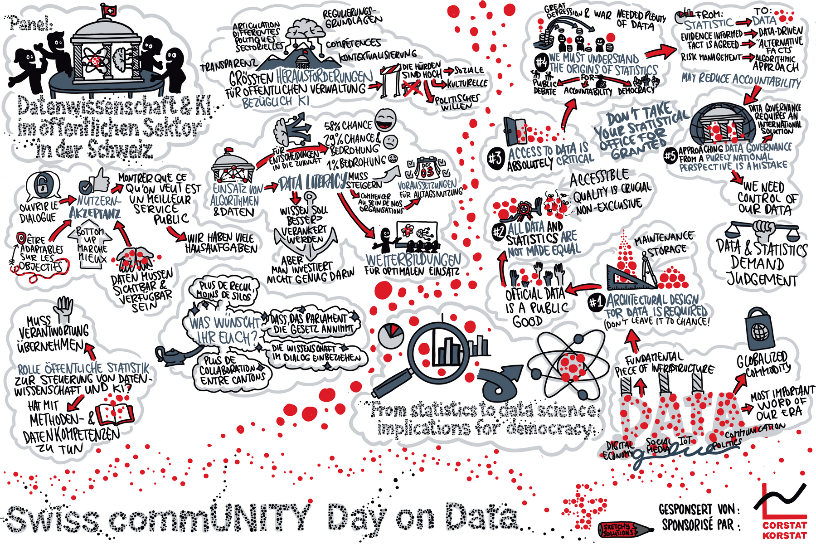


Décembre 2024
#1
NEWSPAGES
01.
RESTEZ PROCHE DE LA COMMUNAUTÉ
L’équipe Community Management
Chère lectrice, cher lecteur,
Nous sommes enchantés de partager avec vous les dernières actualités, qui animent notre commUNITY au travers de cette première newsletter.
Dans cette édition, découvrez les moments forts de nos événements, des annonces importantes ainsi que des ressources utiles pour vous accompagner dans l’exploration de notre plate-forme. Vous y trouverez également des informations clés sur les activités de nos comités.
Ensemble, nous construisons un espace de collaboration et d’échange. Nous avons hâte de continuer à avancer à vos côtés pour développer cette commUNITY.
Community Management Team
02.
Plate-forme d’information: premiers pas
03.
Swiss Community Day on Data
AGENDA
04.12.2025 FRIBOURG
Swiss CommUNITY Day on Data
SWISSDATACOMMUNITY.CH

Slide 2





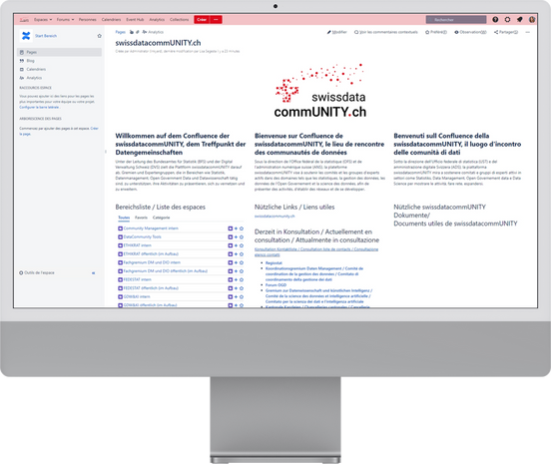
01. L’équipe community management
Nous sommes heureux de vous présenter notre équipe de gestion de la communauté (Community Management) : un groupe dynamique réuni dans le cadre du projet NaDB REKO Gremien (Nationale Daten Bewirtschaftung und Rechtliche Koordination) pour propulser la swissdatacommUNITY vers de nouveaux succès. Mise en place depuis 2022, cette équipe aux compétences variées s'engage à concrétiser sa vision qui est d’apporter de l’harmonisation, de la coordination et du soutien aux organes de l’OFS. Elle accompagne les comités dans leurs activités quotidiennes, comme la gestion des réunions entre autres.
Au début de l'année 2024, l'équipe a fourni un outil de travail, appelé plateforme d'information (confluence.swissdatacommunity.ch), pour aider tous les membres dans leurs activités quotidiennes. L'équipe a également mis en place un forum annuel (Swiss CommUNITY Day on Data) qui vise à inspirer, à rassembler et à réduire les silos dans les domaines des statistiques, de la gestion des données, de l'OGD et de la science des données.
Benjamin Rothen
Team Leader
Stéphane Maillard
Community Manager
David Biddle
Community Manager
Lisa Segesta
Platform Manager
Anouk Fischer
Event Manager
02. Plate-forme d’information: Faites vos premiers pas!
En avril 2024, l'outil de travail confluence.swissdatacommunity.ch a été lancé. L'objectif de cette solution basée sur le web est d'aider les membres de la communauté dans les cantons, les communes et les offices fédéraux à partager leurs documents de manière sécurisée et de façon plus harmonieuse. La mise à disposition d’espaces internes et externes permet aux organes de gérer leurs communications de façons autonomes. Il est de la responsabilité de chacun de faire vivre cet outil afin d’en faire profiter la communauté.
Actions simples et efficaces à entreprendre :
  Charger vos fichiers : Déposez vos fichiers partagés directement sur la plate-forme.
  Partager du contenu : Diffusez le contenu depuis la plate-forme, que ce soit en complément ou en remplacement de vos échanges par e-mail.
  Créer du contenu intégré : Utilisez les espaces comme outils collaboratifs pour produire du contenu directement sur la plate-forme.
  Interagir et collaborer : Favorisez les échanges en commentant, taguant des personnes et en interagissant avec le contenu publié.
SWISSDATACOMMUNITY.CH

Slide 3
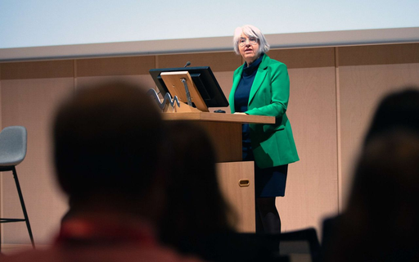
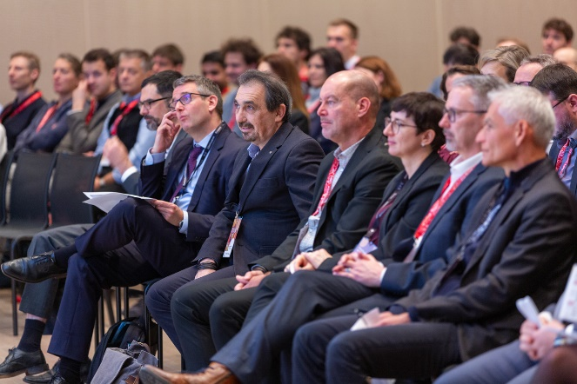
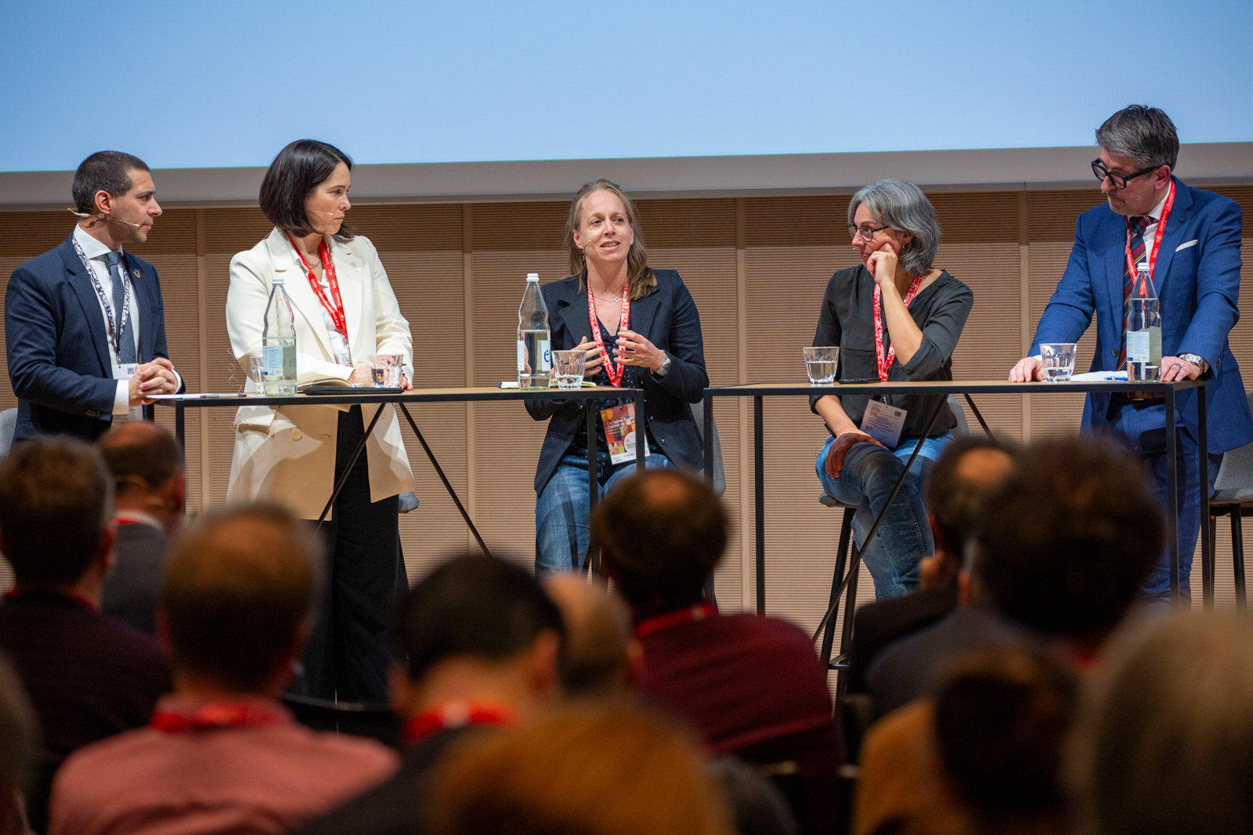
03. 2e Swiss CommUNITY Day on Data
Le mardi 3 décembre 2024, la communauté s’est réunie au Zentrum Paul Klee, à Berne, pour la 2e édition du Swiss Community Day on Data. Cette journée était placée sous le signe de la science des données et de l’intelligence artificielle.
Madame la conseillère fédérale, Elisabeth Baume-Schneider, a mis l’accent sur la Data Literacy qui doit être une compétence centrale et collective.
Elle a souligné que le monde des données avait changé au cours des dernières années et que les données fiables étaient essentielles pour lutter contre la désinformation.
Alec von Graffenried maire de la ville de Berne, a relevé l’importance de la régulation des risques en matière d’intelligence artificielle.
Simone Comte a exploré l’utilisation de l’IA pour la reconnaissance faciale et vocale des archives de la Radio Télévision Suisse (RTS). Elle a mis en lumière les accomplissement réalisés grâce à l'IA dans le domaine de l'archivage télévisuel.
Dans l’après-midi, les participants ont pu approfondir ces thèmes au travers d’ateliers.
Ces discussions ont abordé des thématiques telles que la confidentialité, la fiabilité des algorithmes et la Data Literacy. D’autres sessions se sont concentrées sur des applications spécifiques pour le secteur public, mettant en lumière l’IA au service de la santé, de la démocratie et des collectivités publiques.
La journée s’est conclue par un panel sur l’avenir des données et de l’IA dans le secteur public, suivi d’une keynote de Steve MacFeely, Statisticien en chef de l’OCDE, sur la transition de la statistique vers la science des données et ses implications pour la démocratie.
Points clés de son intervention :
  À l’ère numérique, les données constituent une infrastructure essentielle, nécessitant une gestion rigoureuse pour soutenir des domaines clés comme la banque et l’IA.
  La qualité des données est cruciale : normes, traçabilité et reproductibilité sont nécessaires pour en faire un bien public éclairant la démocratie.
  Les statistiques orientent les décisions, sans remplacer le jugement humain ou les élus.
  La gouvernance internationale des données est indispensable pour protéger nos démocraties et éviter une concentration élitiste du pouvoir.
SWISSDATACOMMUNITY.CH

